Slide 1

Exposit SJC-2015
Автор работы
Гарасюк Валерий
группа Анархизм
Заочного отделения
2015

Slide 2


Цели и задачи
Простой и удобный способ предоставление информации
Хранение в электронном виде
Упрощения процесса продаж
Легкий и удобный просмотр книг
Заказ книги на указанный адрес
Возможность оставлять отзывы о книге
Вернуть книгу обратно

Slide 3
Функции
Просмотр книг
Фильтр по жанру, автору, издательству и состоянию книги
Регистрация на сайте
Оформление заказа книги через корзину
Просмотр детальной информации о книге
Написание отзыва о книге
Возможность вернуть книгу
Пополнить счет для оплаты книг несколькими способами
Добавление и редактирования книги
Обработка заказа
Отмечать понравившиеся книги

Slide 4
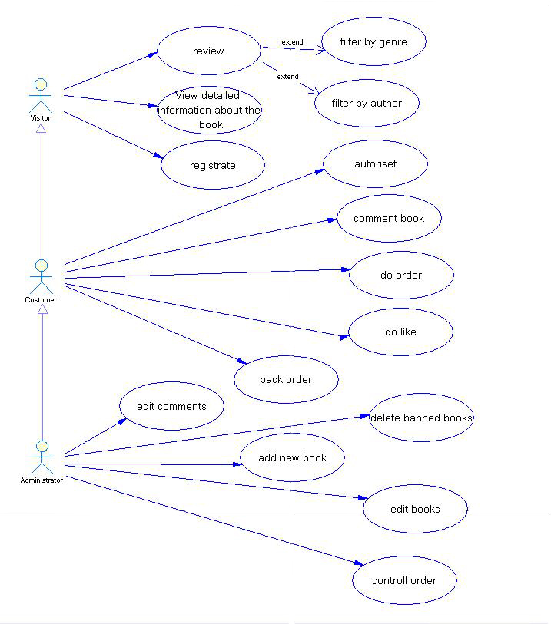

Slide 5


